Slide 1
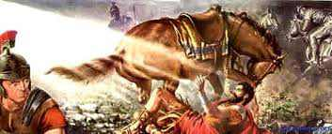
la prioridad del hombre
Texto base: Isaías 55: 6-9.

Slide 2
Definición de prioridad
Elemento cualitativo que determina la máxima preferencia; se utiliza en planeación o programación para señalar lo que tiene mayor importancia y que por consiguiente requiere de mayor atención.
Para Saulo, su prioridad era exterminar a los cristianos, pero cuando conoció a Cristo, comprendió que su prioridad no era exterminar a los cristianos, sino unirse a ellos y predicar a Cristo.

Slide 3
Isaías 55:6-9. ¡Buscad a Jehovah mientras puede ser hallado! ¡Llamadle en tanto que está cercano!
⁷ Deje el impío su camino, y el hombre inicuo sus pensamientos. Vuélvase a Jehovah, quien tendrá de él misericordia; y a nuestro Dios, quien será amplio en perdonar.
⁸ "Porque mis pensamientos no son vuestros pensamientos, ni vuestros caminos son mis caminos, dice Jehovah.
⁹ Como son más altos los cielos que la tierra, así mis caminos son más altos que vuestros caminos, y mis pensamientos más altos que vuestros pensamientos.

Slide 4
El Señor dice en Isaías que la prioridad del hombre debe ser «Buscad a Jehová en tanto que está cercano».
Dice el Comentario Bíblico Adventista que «En esto Israel había fracasado y ahí estaba la razón de su exilio: no había procurado conocer ni obedecer la voluntad de Dios».
Vez tras vez Dios había invitado a Israel a que lo buscara. (Deu.4:29). «Mas si desde allí buscares al SEÑOR tu Dios, lo hallarás; si lo buscares de todo tu corazón y de toda tu alma».

Slide 5
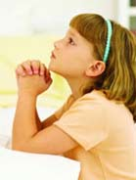
Y a través del salmista dice: «Buscad al SEÑOR, y su fortaleza; buscad su rostro siempre.⁵ Acordaos de sus maravillas que hizo, de sus prodigios y de los juicios de su boca, ⁶ [oh vosotros], simiente de Abraham su siervo, hijos de Jacob, sus escogidos» (Sal.105:4-6)
Las «maravillas» que Dios hizo en favor de su pueblo para rescatarlos de sus opresores en Egipto, y las que ha hecho en nuestro favor, son un incentivo y un apoyo para buscar al Señor cada día.

Slide 6
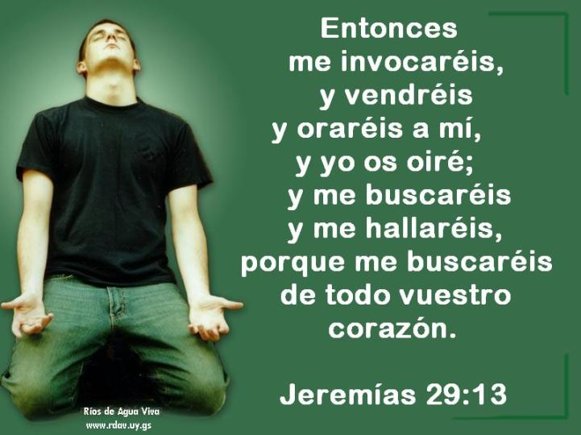
Jer.29:13-14 dice: « y me buscaréis y [me] hallaréis, porque me buscaréis de todo vuestro corazón. ¹⁴ Y seré hallado de vosotros, dijo el SEÑOR, y tornaré vuestra cautividad, y os juntaré de todos los gentiles, y de todos los lugares adonde os arrojé, dijo el SEÑOR; y os haré volver al lugar de donde os hice ser llevados».

Slide 7
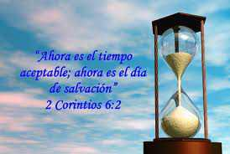
En el Nuevo Testamento, Dios ha formulado exhortaciones similares a su iglesia.
2 Cor. 6:2. Porque dice: En tiempo aceptable te he oído, Y en día de salvación te he socorrido. He aquí ahora el tiempo aceptable; he aquí ahora el día de salvación.
Note lo que dijo Dios hace 1955 años: «He aquí ahora el tiempo aceptable; he aquí ahora el día de salvación».

Slide 8
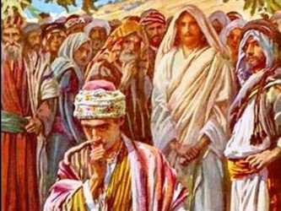

Es decir, el período durante el cual se prolonga el tiempo de gracia. El Señor dijo en (Juan 12:35). «Aún por un poco está la luz entre vosotros; andad entre tanto que tenéis luz, para que no os sorprendan las tinieblas;..»
Juan 9:4. «Me es necesario hacer las obras del que me envió, entre tanto que el día dura; la noche viene, cuando nadie puede trabajar»

Slide 9
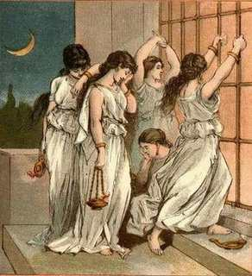
Finalmente terminará el día de misericordia, y cuando concluya no habrá una segunda oportunidad para los que menosprecian la gracia de Dios.
Los seres humanos con frecuencia posponen el ocuparse de su salvación porque piensan que el tiempo de gracia continuará indefinidamente; creen que los asuntos temporales necesitan de su primera consideración; que primero se debe buscar el placer; que mañana será más fácil arrepentirse y creer que hoy.

Slide 10
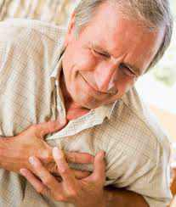
Olvidan que el único tiempo que el hombre tiene para la salvación y para la victoria sobre cualquier pecado, es el momento presente y que la victoria que se pospone se convierte en derrota. La dilación es tanto necia como peligrosa.
La vida puede terminar de repente; el deterioro de la mente o del cuerpo pueden hacer que la atención de las cosas espirituales resulte difícil o imposible; el corazón puede endurecerse fatalmente y perderse el deseo de la salvación; el Espíritu Santo puede dejar de interceder, y la dilación puede, en último caso, equivaler a un rechazo.

Slide 11
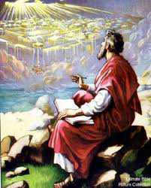
Antes de terminarse la redacción de la Biblia Dios hace el siguiente llamado: Apoc.22:17. Y el Espíritu y la Esposa dicen: Ven. Y el que oye, diga: Ven. Y el que tiene sed, venga; y el que quiera, tome del agua de la vida gratuitamente
«El que oye». Es un numero singular y designa a cada uno, individualmente. Los hombres serán salvos como individuos, no como iglesias o congregaciones. La salvación es algo estrictamente personal.
El que “oye”, generalmente lleva implícito el pensamiento de oír eficazmente, es decir, de oír y obedecer el mensaje que se oye. La exhortación podrán repetirla únicamente los que oyen y aceptan el mensaje. (Ver Mat.7:24-27).

Slide 12

« El que oye, diga: Ven». En singular sugiere que cada miembro de iglesia como individuo debe añadir su clamor de bienvenida, manifestando así su vehemente anhelo de la segunda venida (de Cristo), y su deseo de que otros gocen de las bendiciones de Cristo.
Yo les aseguro que este maravilloso evento está cerca, lea el tema: «Fe en medio de la tormenta»

Slide 13
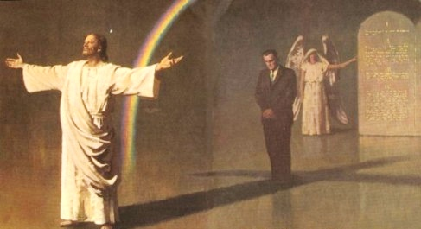
El ofrecimiento de la salvación es universal. Nadie está excluido de las posibilidades de la salvación.
Cristo es la propiciación por los pecados de todo el mundo (1 Juan 2:2).
La doctrina falsa de que algunos son escogidos para la perdición, es negada por esta declaración de Juan (Lea Juan 3:16).

Slide 14
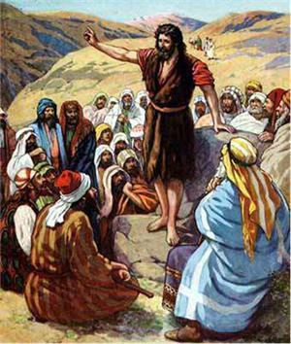
Lo que más anhela Dios de parte del hombre es:
1). Que «busque a Dios». Y
2). Qué «Deje el impío su camino».
Con cuánta frecuencia, por medio de sus mensajeros, Dios exhorta a los hombres a que abandonen su vida de pecado y les promete perdón.
Lea Lucas 13:34.

Slide 15
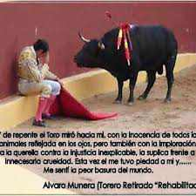
Isa.1:16-19. Lavaos y limpiaos; quitad la iniquidad de vuestras obras de delante de mis ojos; dejad de hacer lo malo; ¹⁷ aprended a hacer el bien; buscad el juicio, restituid al agraviado, haced justicia al huérfano, amparad a la viuda.
¹⁸ Venid luego, dice Jehová, y estemos a cuenta: si vuestros pecados fueren como la grana, como la nieve serán emblanquecidos; si fueren rojos como el carmesí, vendrán a ser como blanca lana.¹⁹ Si quisiereis y oyereis, comeréis el bien de la tierra;
Por favor, lea Mateo 5:23-24.

Slide 16
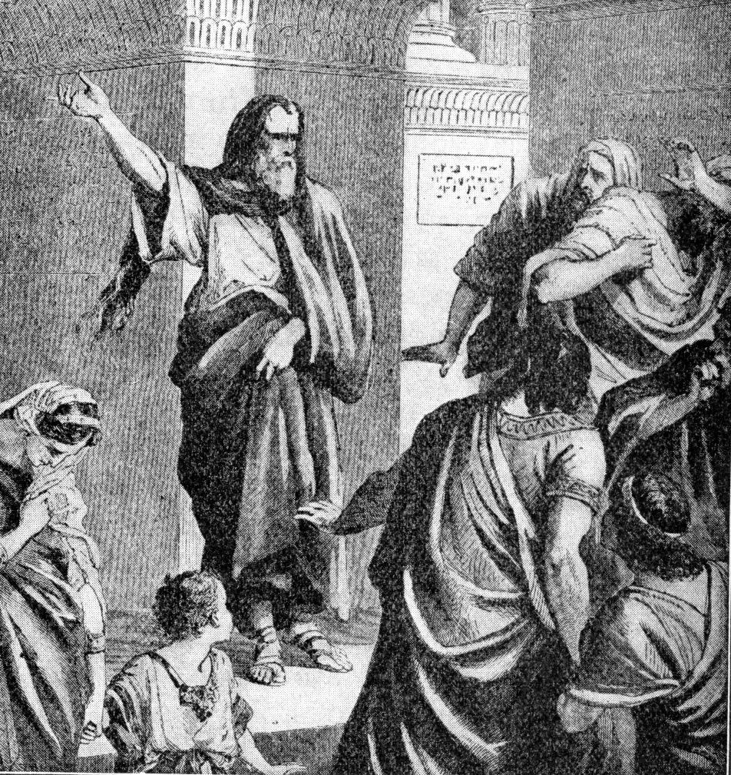
Jer.7:3-7. Así ha dicho Jehová de los ejércitos, Dios de Israel: Mejorad vuestros caminos y vuestras obras, y os haré morar en este lugar. ⁴ No fiéis en palabras de mentira, diciendo: Templo de Jehová, templo de Jehová, templo de Jehová es este.
Note la actitud del pueblo de Israel ante el llamado de Jeremías para que enderezaran su camino y dieran buenos frutos delante de Dios.

Slide 17
⁵ Pero si mejorareis cumplidamente vuestros caminos y vuestras obras; si con verdad hiciereis justicia entre el hombre y su prójimo, ⁶ y no oprimiereis al extranjero, al huérfano y a la viuda, ni en este lugar derramareis la sangre inocente, ni anduviereis en pos de dioses ajenos para mal vuestro, ⁷ os haré morar en este lugar, en la tierra que di a vuestros padres para siempre.
Se sobreentiende que los “caminos” se refieren a las inclinaciones personales, los hábitos o la tendencia general de la vida, mientras que las “obras” son los frutos visibles o los hechos que se derivan de estos hábitos y costumbres.

Slide 18
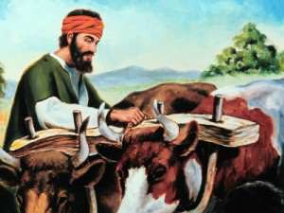

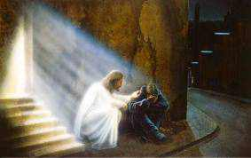
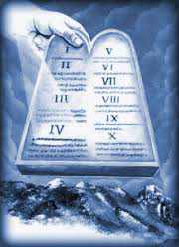
Cristo dice que al relacionarnos con Él, todas estas tendencias serán corregidas
Mat.11:28-29. Venid a mí todos los que estáis trabajados y cargados, y yo os haré descansar.
²⁹ Llevad mi yugo sobre vosotros, y aprended de mí, que soy manso y humilde de corazón; y hallaréis descanso para vuestras almas;
Quiere decir que: Él nos ayuda a obedecer su Ley.

Slide 19
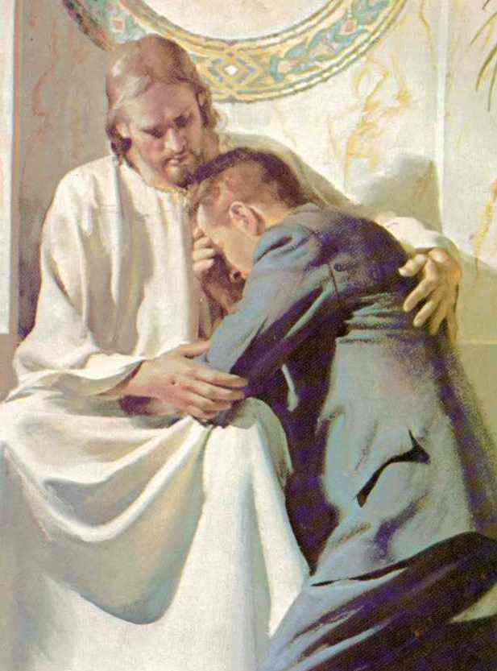
Hechos 13:38. Sabed, pues, esto, varones hermanos: que por medio de él se os anuncia perdón de pecados
Este mensaje del perdón de los pecados es la buena nueva del Evangelio, que produce regocijo en todos los corazones abrumados por el pecado (1Juan 1:9).
Esta fue la nota tónica de la predicación de Pablo (Hec.26:18), y también la de Pedro (Hec.2:38). Había sido el tema de Juan el Bautista (Mar.1:4) y el de Jesús (Mat.9:2).

Slide 20
¿Qué diferencia existe entre los pensamientos de Dios y los del hombre?
Dios dice: «Porque mis pensamientos no son vuestros pensamientos, ni vuestros caminos son mis caminos».
¡Cuán limitadamente comprende el hombre la inmensurable bondad y misericordia de Dios y el infinito propósito que el Señor tiene para cada persona que es salvada por la gracia divina!
Con demasiada frecuencia, los pensamientos del hombre están teñidos de amargura e indiferencia; pero los pensamientos de Dios siempre son de tierna misericordia y gracia perdonadora.

Slide 21
¿Qué manifestación del carácter de Dios le fue mostrado a Moisés?
Exo.34:6-7. Y pasando Jehová por delante de él, proclamó: ¡Jehová! ¡Jehová! fuerte, misericordioso y piadoso; TARDO PARA LA IRA, y grande en misericordia y verdad; ⁷ que guarda misericordia a millares, que perdona la iniquidad, la rebelión y el pecado,
y que de ningún modo tendrá por inocente al malvado; que visita la iniquidad de los padres sobre los hijos y sobre los hijos de los hijos, hasta la tercera y cuarta generación.

Slide 22
Salmo 103:8-14; ⁸ Misericordioso y clemente es Jehová; Lento para la ira, y grande en misericordia.
⁹ No contenderá para siempre, Ni para siempre guardará el enojo.
¹⁰ No ha hecho con nosotros conforme a nuestras iniquidades, Ni nos ha pagado conforme a nuestros pecados.
¹¹ Porque como la altura de los cielos sobre la tierra, Engrandeció su misericordia SOBRE LOS QUE LE TEMEN.
¹² Cuanto está lejos el oriente del occidente, Hizo alejar de nosotros nuestras rebeliones.
¹³ Como el padre se compadece de los hijos, Se compadece Jehová DE LOS QUE LE TEMEN.
¹⁴ Porque él conoce nuestra condición; Se acuerda de que somos polvo.

Slide 23


Jer. 29:11-13. ¹¹ Porque yo sé los pensamientos que tengo acerca de vosotros, dice Jehová, pensamientos de paz, y no de mal, para daros el fin que esperáis.
¹² Entonces me invocaréis, y vendréis y oraréis a mí, y yo os oiré; ¹³ y me buscaréis y me hallaréis, porque me buscaréis de todo vuestro corazón

Slide 24
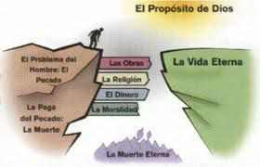
Finalmente dice Dios: «Como son más altos los cielos que la tierra, así mis caminos son más altos que vuestros caminos, y mis pensamientos más altos que vuestros pensamientos».

Slide 25
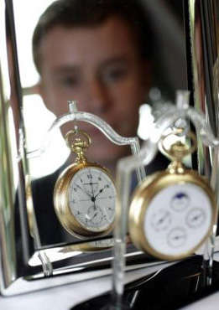
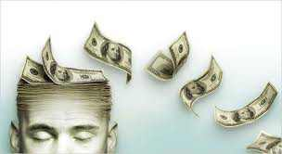
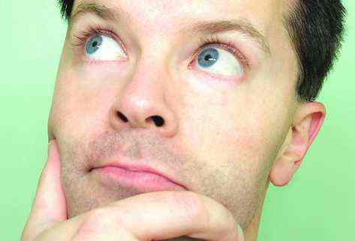
El hombre solo piensa en tres cosas:
1). El hombre piensa en el tiempo, y Dios en la eternidad.
2). El hombre piensa en sí mismo, y Dios, en los seres creados por su mano.
3). El hombre piensa en lo que puede obtener, mientras que Dios piensa en lo que puede dar.

Slide 26
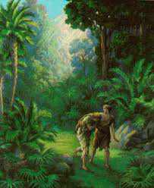
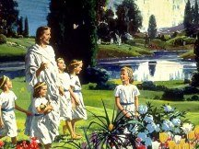
El sueño de Dios es compartir con nosotros en Edén restaurado

